Slide 1
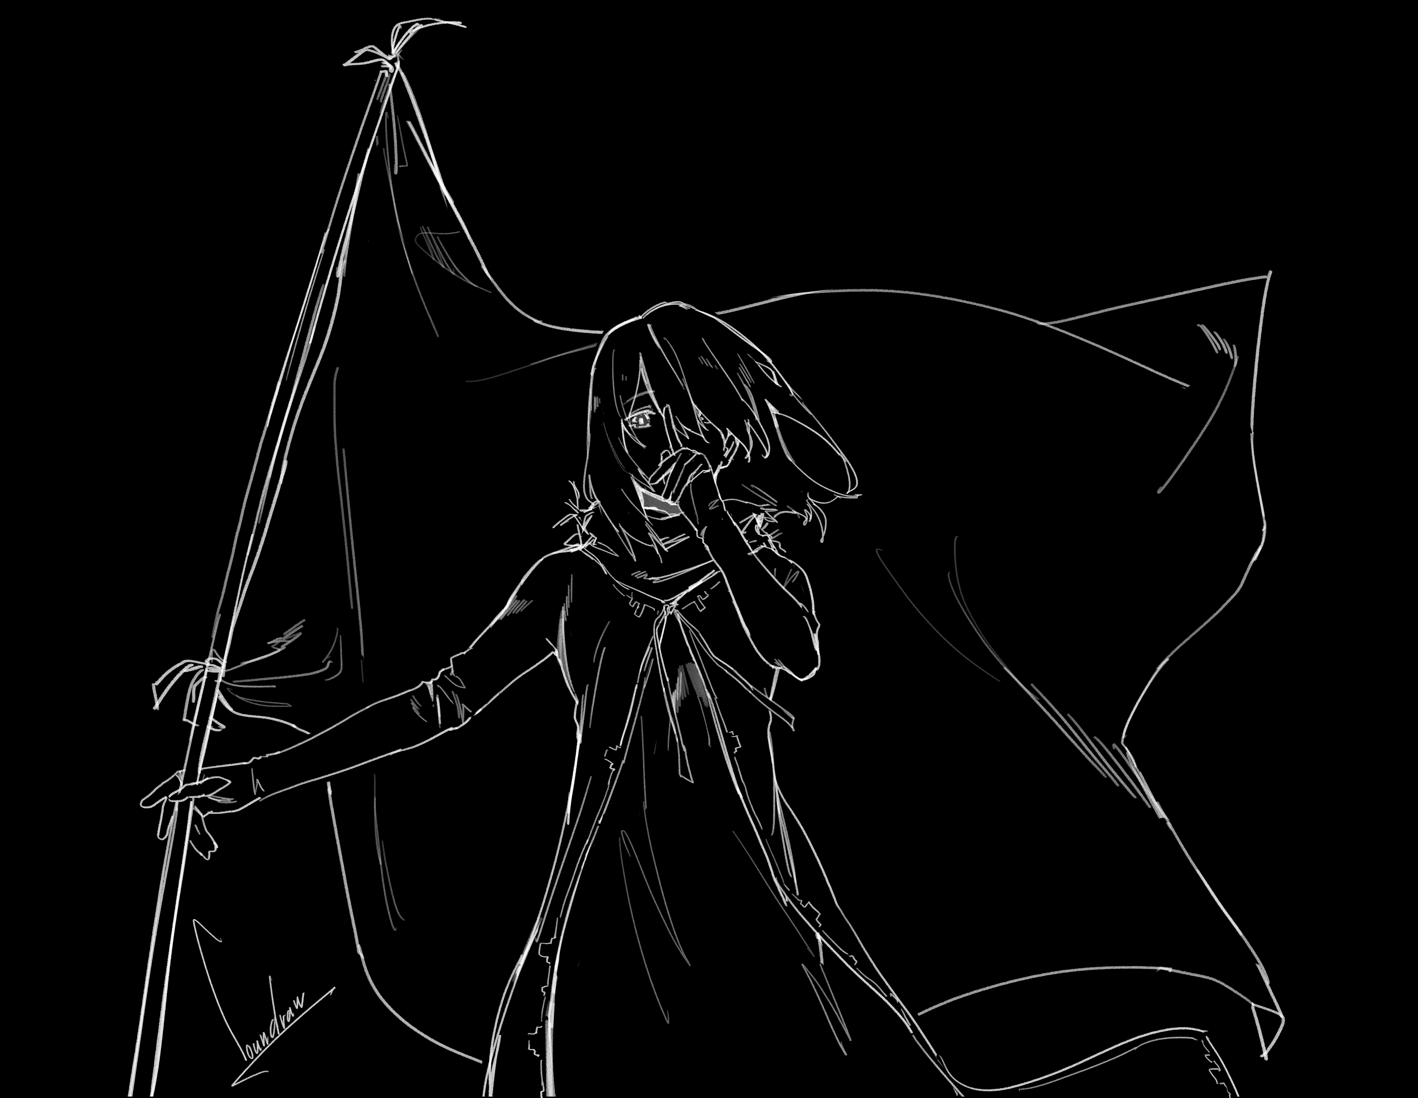
动画知识图谱 Anime Knowledge Graph
Illustrator: loundraw
贺梓淇、曾博涵、王文辉

Slide 2
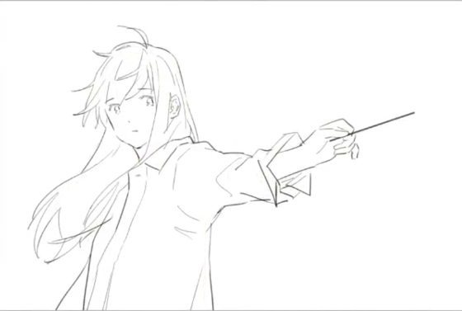
背景
「动画作品」是海量的「影视作品」的一个子集。基于这个子行业相对封闭的特点，这里的作品与其它类型的影视作品的联系相对较弱。我们决定从此入手建立一个知识图谱。

Slide 3
数据源
在中文网络中，我们有包括 BiliBili 、各类百科、豆瓣 等站点在内的大量在线资源可供爬取。
懒得排版了，就这样吧

Slide 4
实体与关系
我们目前打算将动画作品、作品内容、演职人员以及作品的各类统计、分类信息作为实体，而这些实体之间的各种关系（包括但不限于：「监督 A 」参与了「作品 B 」，「人物 C 」的配音是「声优 D 」等）则将这些实体连接成一个网络
懒得排版了，就这样吧

Slide 5
THANK YOU

Slide 6

实体与关系
我们目前打算将动画作品、作品内容、演职人员以及作品的各类统计、分类信息作为实体，而这些实体之间的各种关系（包括但不限于：「监督 A 」参与了「作品 B 」，「人物 C 」的配音是「声优 D 」等）则将这些实体连接成一个网络

